Slide 1
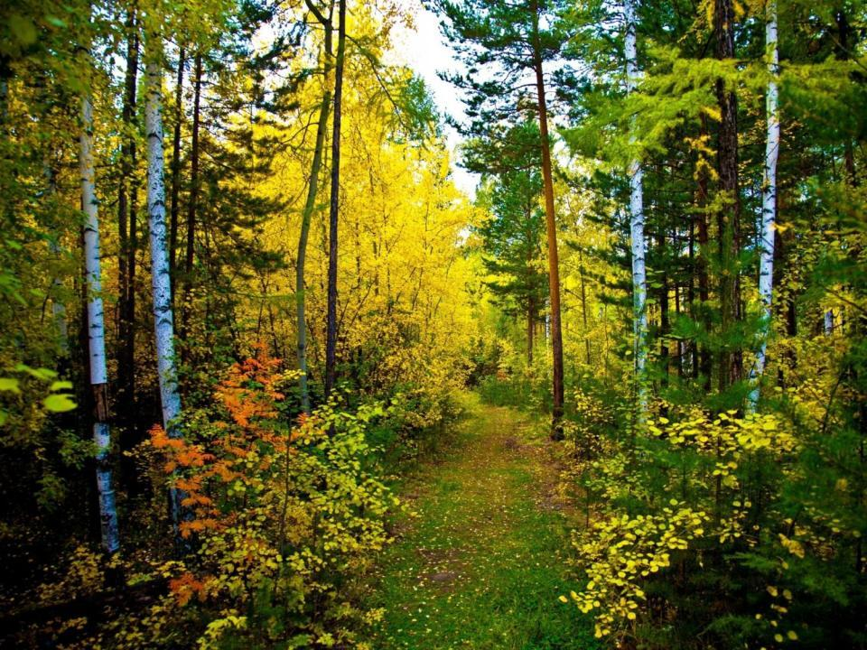
Животные нашего леса
МКДОУ «Детский сад №4» г. Усолье
для младшего дошкольного возраста
Воспитатель 2 кв. категории
Сивцева Надежда Валентиновна
г. Усолье, 2014

Slide 2
Цель:
Познакомиться с некоторыми видами животных, обитающих в наших лесах;
Узнать как выглядят эти дикие животные, чем питаются и где живут.

Slide 3
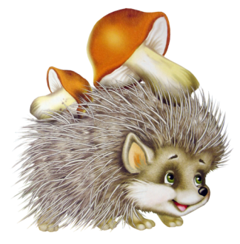
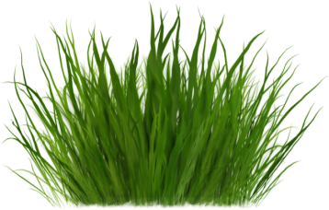
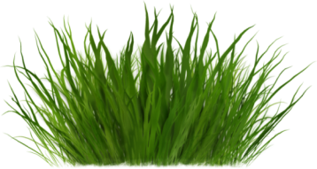
ЁЖ
Нет ушей, не видно ножек. Шар в колючках – это …

Slide 4
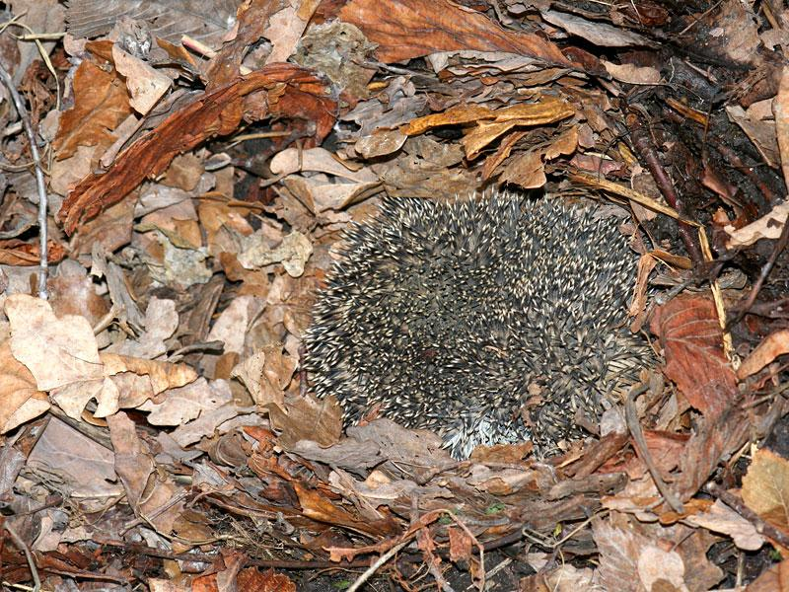
Днем ежик спит в норе или ямке под корнями дерева, а ночью выходит на охоту.
Когда настают холода, еж прячется в свою нору и спит до весны.

Slide 5
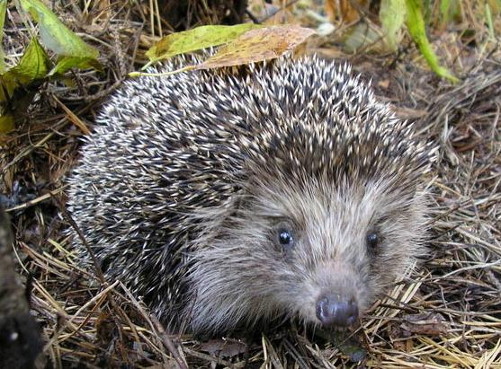
Питается мелкими грызунами, червями, лягушками, ящерицами, насекомыми.
Кроме этого, ежики употребляют в пищу яйца, птенцов и змей, грибы и фрукты.

Slide 6
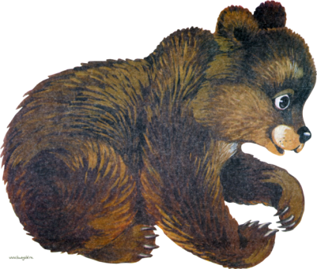
МЕДВЕДЬ
Летом ходит без дороги Возле сосен и берез, А зимой он спит в берлоге, От мороза прячет нос.

Slide 7
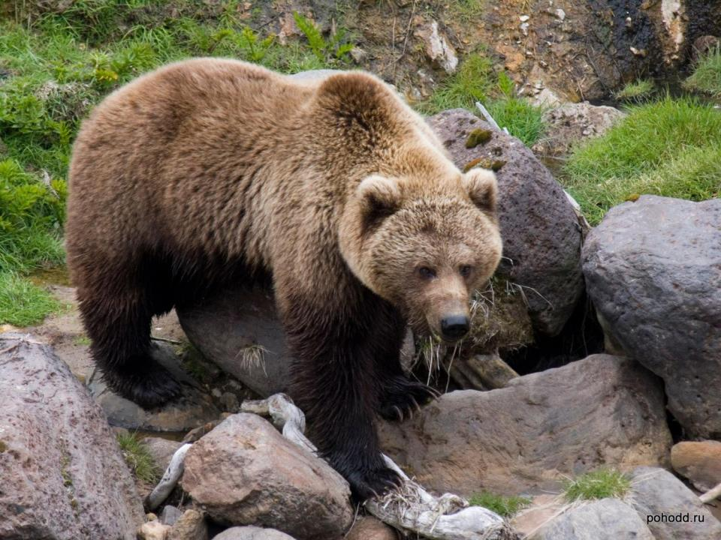
Питается медведь грибами и ягодами, ловит мелких зверюшек, ворошит муравейники.
Любит ловить рыбу и лакомиться пчелиным медом.

Slide 8
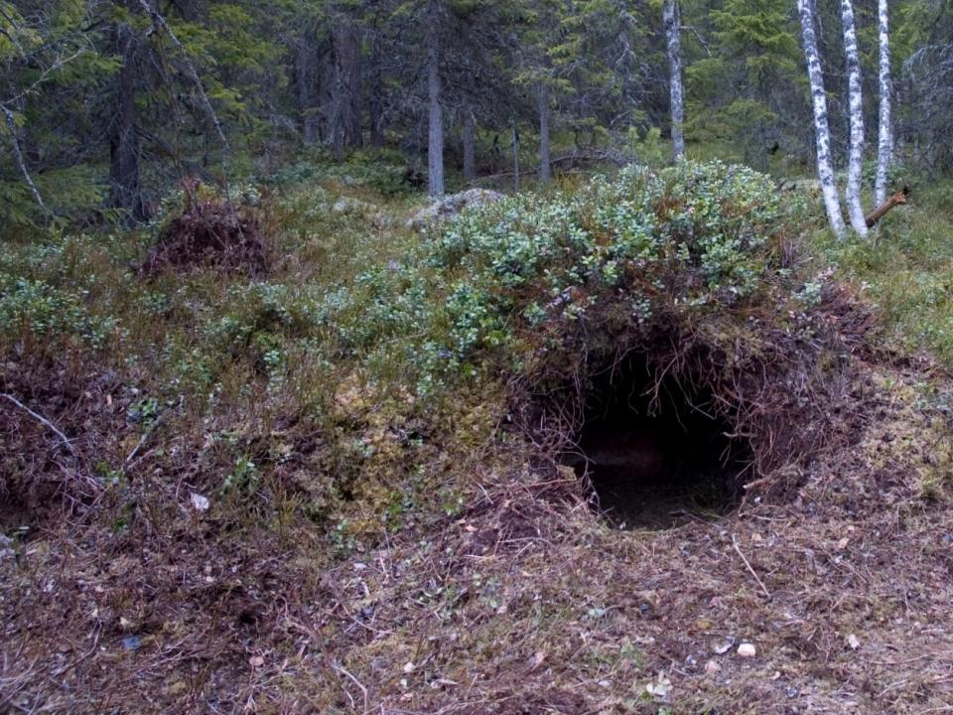
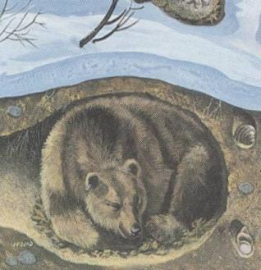
Жилище медведя на зиму - БЕРЛОГА

